Slide 1
Музыкальная викторина «Музыка в вопросах и заданиях»
Учитель музыки
МОУ Дуниловской ООШ
Рыкушина Е. С.

Slide 2
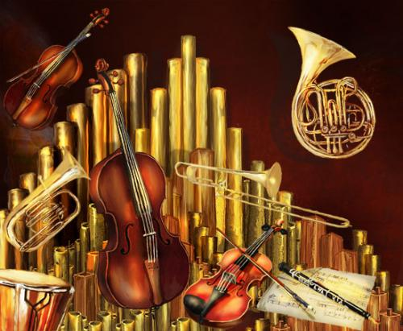

Slide 3
Блиц вопросы
Как называется музыка, которую исполняют только на инструментах без участия голоса?
Какую музыку называют вокальной?
Как называются люди, создающие музыкальные произведения?
Сколько групп музыкальных инструментов существует?
Как называется большой коллектив певцов?
Большой коллектив музыкантов, играющих на различных инструментах?
Какое слово по-итальянски означает «труд», «сочинение»?
Творческий союз музыки, хореографии, литературы, изобразительного искусства?
Творческий союз эстрадной и бытовой музыки, хореографии, драмы и изобразительного искусства?

Slide 4
ОТВЕТЫ
Инструментальная
Музыка, предназначенная для пения
Композитор
Четыре
Хор
Оркестр
Опера
Балет
Мюзикл

Slide 5
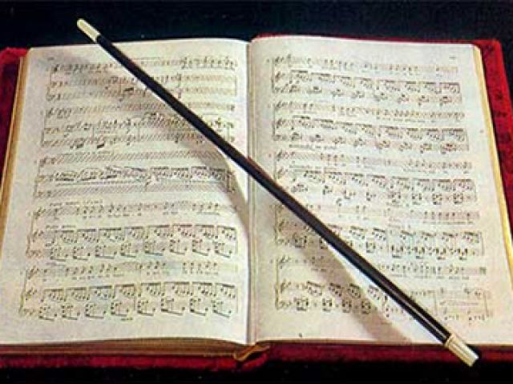

Slide 6
Выразительные средства музыки Найдите соответствующие терминам определения
1.Скорость исполнения музыки
2. Равномерное чередование сильных и слабых долей в музыке.
3. Система взаимоотношений устойчивых и неустойчивых ступеней.
4. Способы звукоизвлечения.
5. Одноголосная последовательность звуков
6. Сила звучания музыки.
7. Характерная особенность звучания голоса или инструмента.
8.Часть звукового диапазона.
Мелодия
Динамика
Штрихи
Темп
Тембр
Ритм
Лад
Регистр

Slide 7
Ответы
Мелодия 5
Динамика 6
Штрихи 4
Темп 1
Тембр 7
Ритм 2
Лад 3
Регистр 8

Slide 8
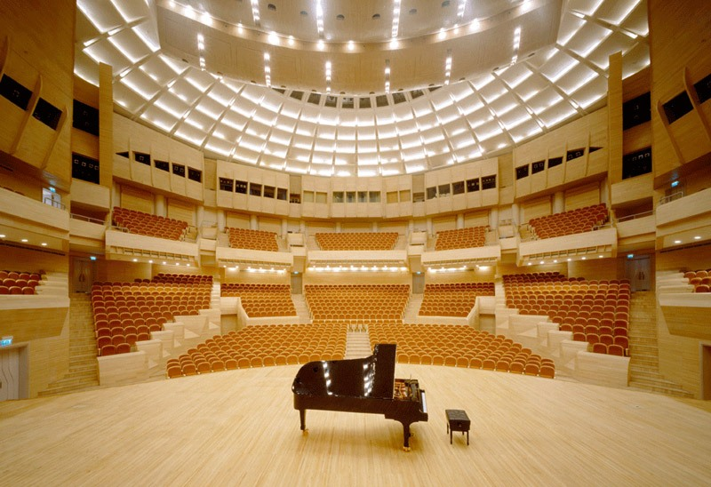

Slide 9
Жанры Укажите, к какому виду музыки относятся жанры
1. Соната
2. Кантата
3. Романс
4. Симфония
5. Опера
6. Оратория
7. Квартет
8. Балет
9. Прелюдия
1. Инструментальная музыка
2. Вокальная музыка
3. Вокально – хоровая музыка
4. Музыкально – сценическое произведение

Slide 10
ОТВЕТЫ
1.Соната 1
2.Кантата 3
3.Романс 2
4.Симфония 1
5.Опера 4
6. Оратория 3
7. Квартет 1, 2
8. Балет 4
9. Прелюдия 1

Slide 11
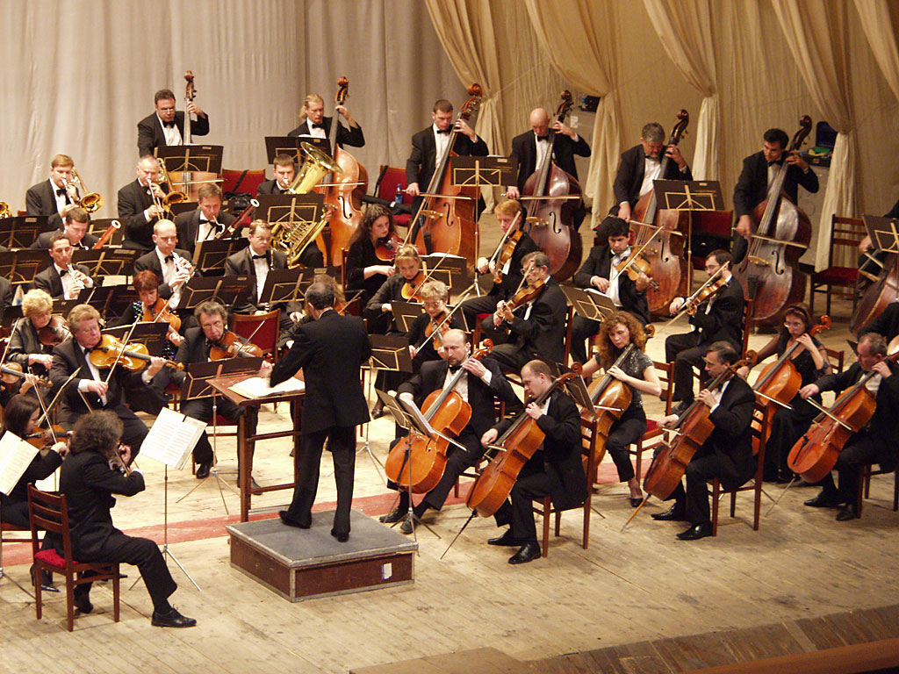

Slide 12
Инструменты Выберите правильный ответ
1. В состав струнного квартета не входит…
а) альт
б)виолончель
в) контрабас
2. Инструмент, предком которого был охотничий рог…
а) труба
б) валторна
в) тромбон
3. Инструменты, внешне напоминающие медные котлы, верх которых затянут кожей…..
а) барабаны
б) там – там
в) литавры

Slide 13
Инструменты
4. Клавишный инструмент, похожий на маленькое пианино, но имеющий вместо струн металлические пластинки, по которым ударяют молоточки. Звук этого инструмента высокий, нежный, звенящий, словно хрустальный.
а) клавесин
б) челеста
в) ксилофон
5. Духовой клавишный инструмент, который часто называют королём всех инструментов.
а) орган
б) рояль
в) баян

Slide 14
ОТВЕТЫ
1 в
2 а
3 в
4 б
5 а

Slide 15
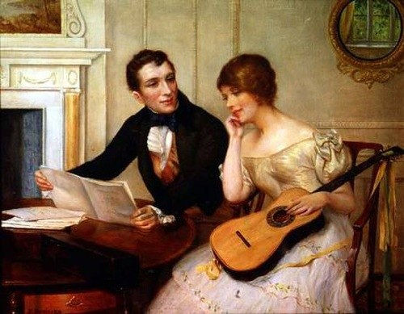

Slide 16
Русский романс продолжи, назови назови автора
«Однозвучно гремит ….»
«Не шей ты мне, матушка…»
«Я помню чудное…»
«По утру, на заре…»
«Горные вершины спят…»
«Благославляю вас леса,…»
П.И. Чайковский
А.Е. Варлаамов
А.Г. Рубинштейн
М.И. Глинка
А.Л. Гурилёв
С.В. Рахманинов

Slide 17
Ответы
«Однозвучно гремит колокольчик…»
«Не шей ты мне, матушка красный сарафан…»
«Я помню чудное мгновенье по: передо мной явилась ты …»
«По утру, на заре, по росистой траве…»
«Горные вершины спят во тьме ночной…»
«Благославляю вас леса, долины, нивы, горы, воды…»
5. М.И. Гурилёв
2. А.Е. Варлаамов
4. М.И. Глинка
6. С.В. Рахманинов
2. А.Е. Варлаамов
3. А.Г. Рубинштейн
6. П.И. Чайковский

Slide 18
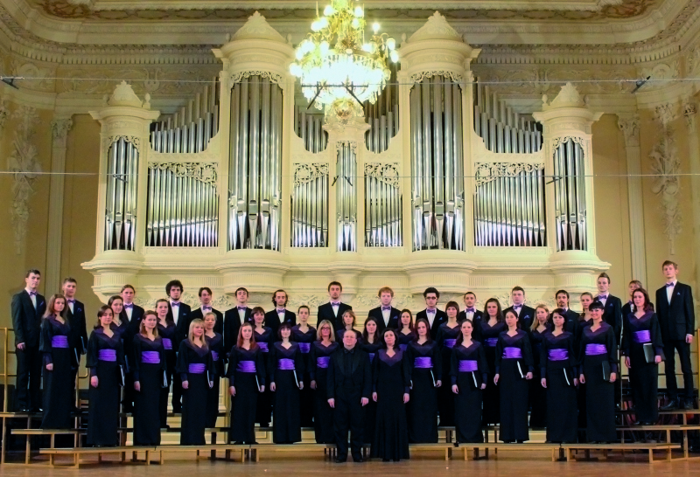

Slide 19
Русская духовная музыка продолжи…
Церковное пение в древности было…
Сплав народной русской культуры с «иноземной», византийской, выразился в таком явлении, как…
Для записи древней церковной музыки на Руси употреблялась специальная нотация…, позднее она получила название…
В 15 в. в русской иконописи развивается богословское учение о…
В 17 в. появляется партесное пение, это….
В 18 в. в русской музыке появился новый жанр - ….
Назовите духовный концерт М.С. Березовского («Не отвержи…»

Slide 20
Ответы
Одноголосным ,унисонным, мужским, а капелльным
Знаменный распев
Знаменная (от славянского слова знамя – знак);
крюковая, по названию одного из главных её знаков – крюка
Богословское учение о Троице, триедином Боге – Отце, Сыне, Святом Духе
Многоголосное пение
Многоголосный духовный концерт
«Не отвержи мене во время старости»

Slide 21
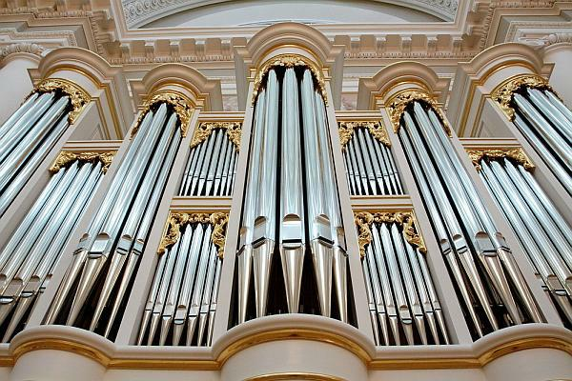

Slide 22
Мир музыки И.С. Баха Найдите соответствующие терминам определения
1. прикосновение, удар, характерно быстрое, чёткое движение равными короткими длительностями.
2. бег, быстрое течение. Многоголосное полифоническое произведение.
3. причудливый
4. согласие, созвучие
5. многоголосие
6. одноголосие
7. тип полифонии
8. Хоровое песнопение
9.Немецкий композитор
И. С. Бах
Токката
Фуга
Барокко
Гармония
Полифония
Гомофония
Контрапункт
Хорал

Slide 23
Ответы
1 - 9
2 - 1
3 - 2
4 - 3
5 - 4
6 - 5
7 - 6
8 - 7
9 - 8

Slide 25
Сценическая кантата. Инструментальный концерт Выберите правильный ответ:
Создатель жанра – сценическая кантата (равноправное сочетание музыки, танца и сценического действия).
Назовите произведение этого жанра.
Создатель жанра инструментального концерта.
Назовите произведение этого жанра.
Цикл «Времена года»
Карл Орф
«Кармина Бурана»
Антонио Вивальди

Slide 26
Ответы
1 - 2
2 - 3
3 - 4
4 - 1

Slide 27
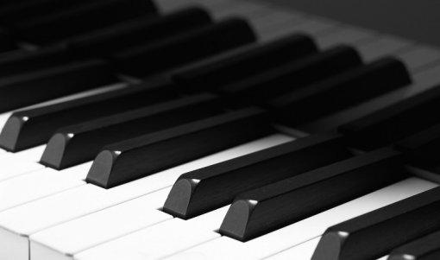

Slide 28
РАСШИФРУЙТЕ НАЗВАНИЯ ЖАНРОВ ФОРТЕПИАННОЙ МУЗЫКИ ф. ШОПЕНА, ПОСТАВИВ БУКВЫВ НУЖНОМ ПОРЯДКЕ
И | Я | Д | Р | П | Е | Л | Ю
К | А | М | У | З | А | Р
Р | Н | Т | Ю | Н | О | К
Е | З | П | О | Н | О | Л
Д | А | Л | А | Б | А | Л
Л | Ь | С | В | А
Д | Ю | Э | Т

Slide 29
Ответы
Прелюдия
Мазурка
Ноктюрн
Полонез
Баллада
Вальс
Этюд

Slide 30
Спасибо за внимание

